Slide 1
HaushaltsApp
Sara Billing

Slide 2
Inhaltsverzeichnis
Idee
Endprodukt, Demo
Codeaufbau
Reflexion

Slide 3
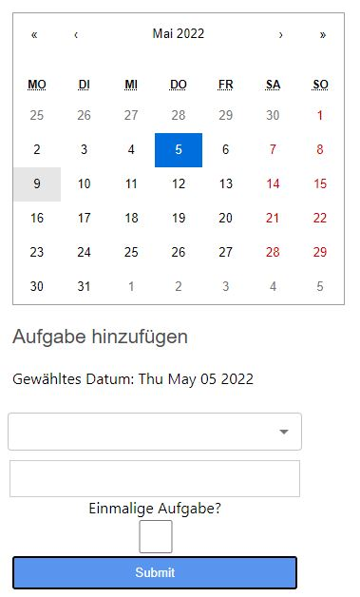
Idee
Haushaltsapp, um Aufgaben im Haushalt zu planen
Registration + Login
Gruppenerstellung für Haushalte
Gruppenrechte
Kalender, um Aufgaben einzutragen
Umsetzung:
Backend: PHP über XAMPP
Frontend: ReactJS mit Typescript über Node.js

Slide 4
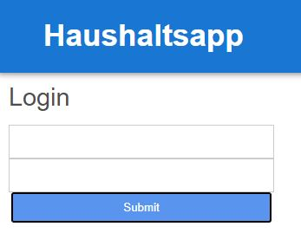
Endprodukt, Demo

Slide 5
Endprodukt, Demo
Wäre noch geplant gewesen:
Wiederholende Aufgaben auswählen können, um sie nicht immer wieder einzutippen
Rechte bei Kalender
Jeder kann sich selbst zuteilen
Nur Owner und Coowner können andere zuteilen

Slide 6
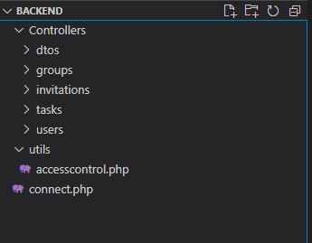
Codeaufbau

Slide 7


REflexion
Was lief gut?
Selbstständige Arbeit
Viel gelernt zu PHP
Die meisten Funktionalitäten wurden umgesetzt
Was hätte besser laufen können?
Code könnte optimiert werden
Noch besser strukturieren
Nicht genug Zeit, um ein Projekt in diesem Ausmass perfekt umzusetzen

Slide 8

Fragen

